Slide 1

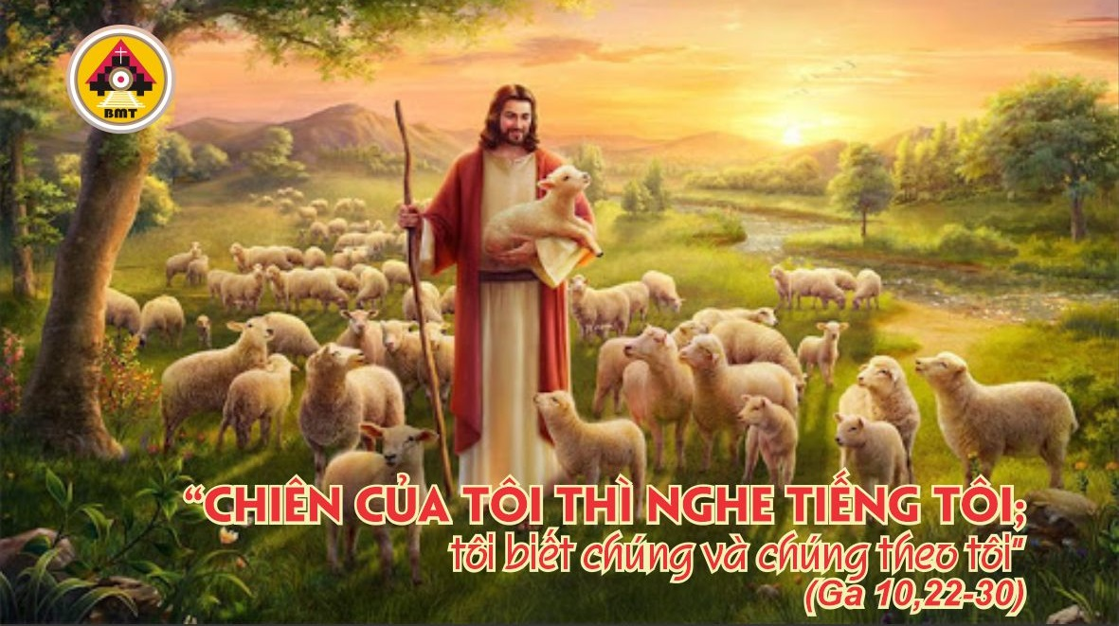

THỨ Ba TUẦN IV PHỤC SINH

Slide 2
Ca Nhập Lễ
Chúng ta hãy hân hoan và vui mừng, hãy tôn vinh Thiên Chúa, vì Chúa là Thiên Chúa toàn năng của chúng ta đã thông trị – Allêluia.

Slide 3

Bài đọc 1. Cv 11, 19-26
“Họ cũng rao giảng Chúa Giê-su cho người Hy-lạp”.
Bài trích sách Công vụ Tông Đồ.

Slide 4
Ðáp: Hỡi muôn dân, hãy ngợi khen Chúa
Đáp ca:
Tv 86, 1-3. 4-5. 6-7

Slide 5
Alleluia, alleluia! – Chúa Kitô, Ðấng tác tạo mọi loài, đã sống lại và đã xót thương nhân loại. – Alleluia.
Alleluia

Slide 6
Phúc Âm: Ga 10, 22-30

Slide 7


Slide 8

Ca Dâng Lễ

Slide 9
Ca Hiệp Lễ
Chúa Kitô đã phải chịu khổ hình và từ cõi chết sống lại, và như vậy Người được vinh quang – Allêluia.

Slide 10
Ca Kết Lễ

Slide 11
THỨ Ba TUẦN IV PHỤC SINH

